Slide 1




هيا نتعلم حرف الباء !

Slide 2








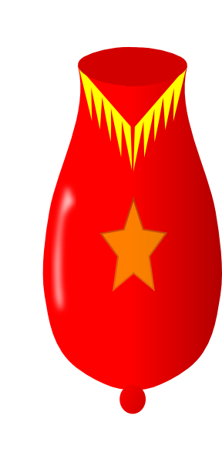
بِ
بُ
بَ
بطريق

Slide 3
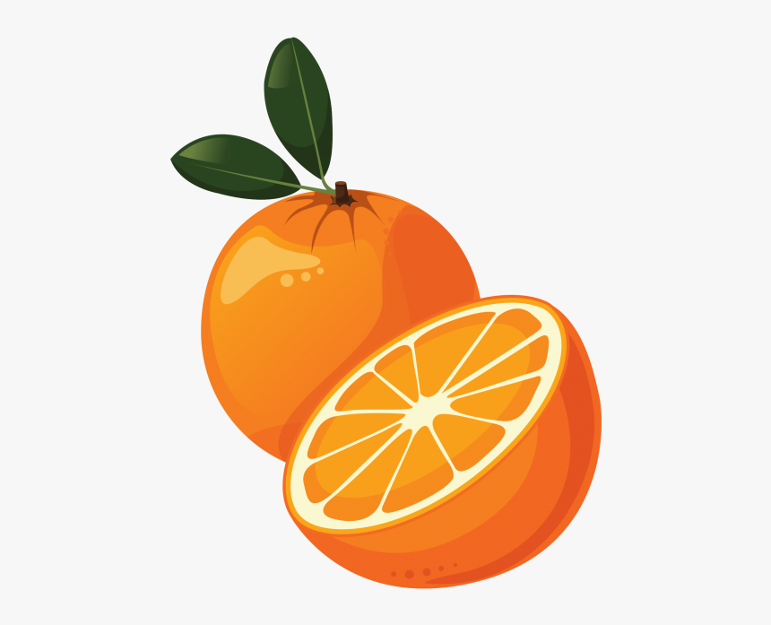
بِ
بَ
بُ
برتقال

Slide 4

بَ
بُ
بِ
بطة

Slide 5
بِ
بَ
بُ
باب

Slide 6
بِ
بَ
بُ
بوق

Slide 7
بِ
بُ
بَ
بئر

Slide 8




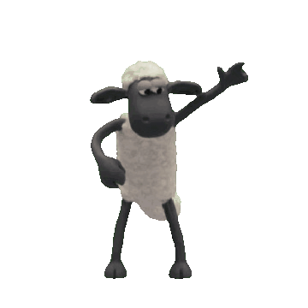
أحسنت.. لقد أنهيت المسابقة بنجاح!
أحسنت.. لقد أنهيت المسابقة بنجاح!
خروج

